Slide 1

Rapport mensuel
Projet 2 : Thomas HERBET 15/03/2023

Slide 2


Sommaire
5 . CA dans les prochains mois
Evolution du CA
2. Part des catégories dans le CA
4. Comportement de nos clients sur le site web
3. Montant du panier moyen

Slide 3
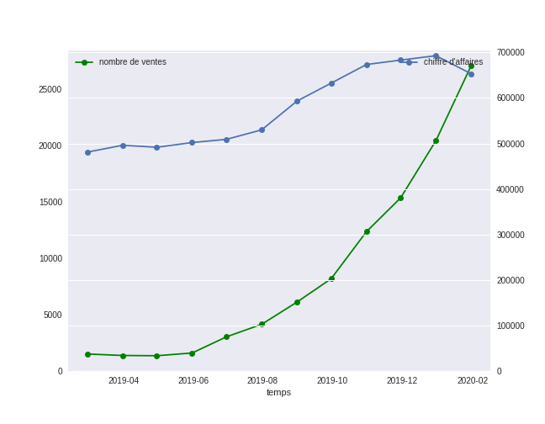
Evolution du CA
Légère baisse du chiffre d’affaires (CA) constatée fin 2019 - début 2020
Le nombre de ventes possède une croissance exponentielle.
Passant de 700 K€ à 650K€.

Slide 4

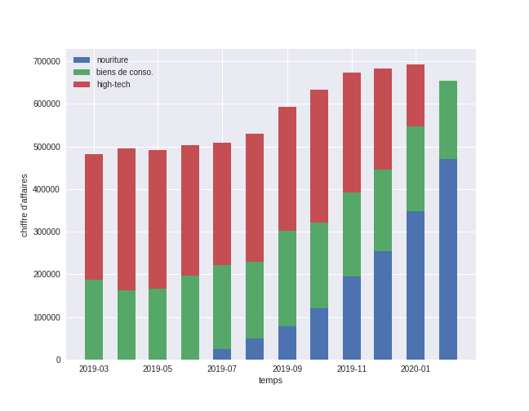
2. Part des catégories dans le chiffre d’affaires
L’high-Tech représentait 1/3 du CA.
L’arrêt de cette catégorie explique la baisse du chiffre d’affaires.
Ceci lève un brouillard sur le chiffre d’affaires à venir.
4

Slide 5
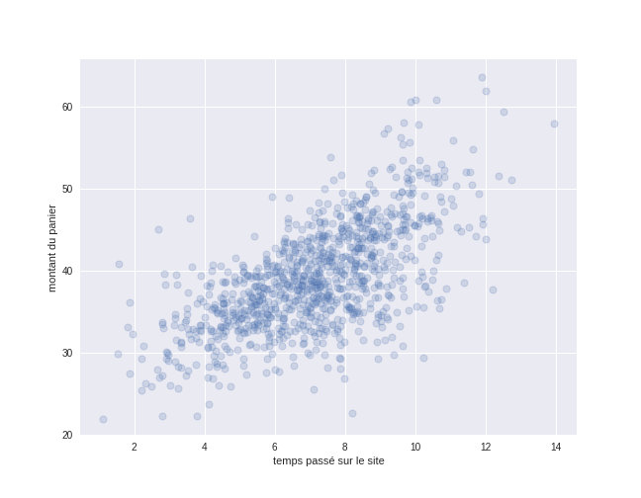
3. Montant du panier moyen
Le temps passé sur le site est stable.
En moyenne les clients passent 7 min sur le site internet.
Panier minimum = 22 €
Panier maximum = 63 €

Slide 6
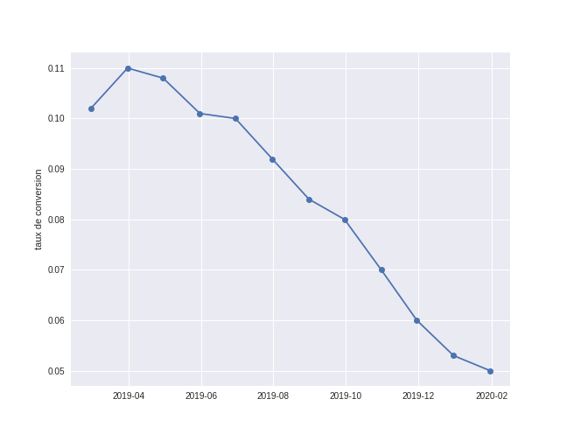
4. Comportement de nos clients sur le site web
Le taux de conversion est en chute - 0,06 points sur les 12 derniers mois.
Nos clients achètent de moins en moins.

Slide 7
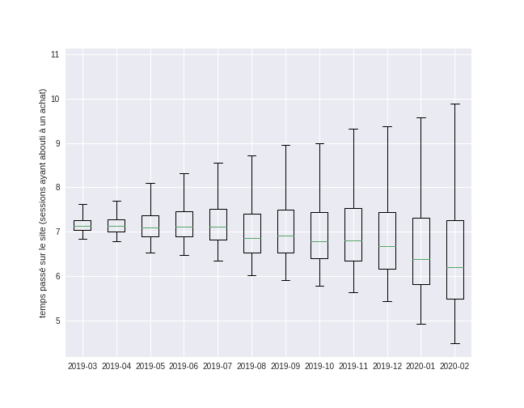
5 . CA dans les prochains mois
Forte disparité du temps passé par nos clients sur le site internet.
Avec l’essor de la catégorie nourriture, une partie des clients passent plus de temps sur le site internet.

Slide 8

Conclusion
CA en baisse à cause de l’arrêt de la catégorie High Tech.
Catégorie nourriture en forte hausse.
Les clients passent de plus en plus de temps sur le site internet MAIS le taux de conversion chute.
Recommendations :
Développer le taux de conversion
Enrichir notre gamme : nourriture
Mettre en place un SIM

Slide 9
MERCI POUR VOTRE ATTENTION

